Slide 1
PPPoE

Slide 2
PPPOE-PPP over Ethernet
PPPoE是以太网和拨号网络之间的一个中继协议，它继承了以太网的快速和PPP拨号的用户验证和动态地址分配（本站IP地址、DNS地址等）等优势。
PPPoE协议通过以太网来传输PPP报文，即以太帧的数据部分是按照PPP的格式定义封装的PPPoE报文，如链路控制报文（LCP)、网络控制报文(NCP)、认证报文等。

Slide 3
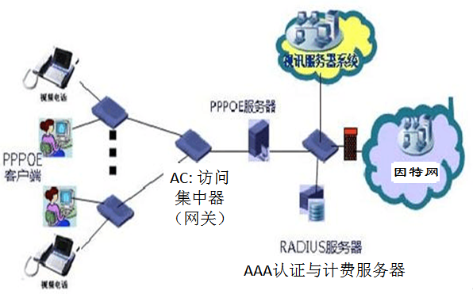
PPPoE的网络连接

Slide 4
静态与动态地址分配
上网时需要知道的地址
本站IP地址（地址掩码）
（主/辅助）域名服务器IP地址
网关地址（IP地址 / MAC地址）
这些地址可以通过PPPoE动态获取：
发现阶段：获取接入设备AC(网关)的MAC地址和名称（域名）
会话阶段：通过PPP协商获取本站IP地址和（主、辅）域名服务器IP地址

Slide 5
PPPOE的工作阶段
PPPoE协议的两个工作阶段：发现和（PPP）会话
发现阶段—网关发现，会话号获取
寻找提供PPPoE接入服务的接入设备—网关，获得网关的MAC地址和名称；
获取PPP会话号
会话阶段--
进行PPP会话协商，建立会话连接。包括：
通过LCP协商链路层参数—建立链路连接；
身份认证；
通过NCP(IPCP)协商网络层参数（动态分配本站IP地址、（主、辅助）DNS的IP地址） —建立网络连接

Slide 6
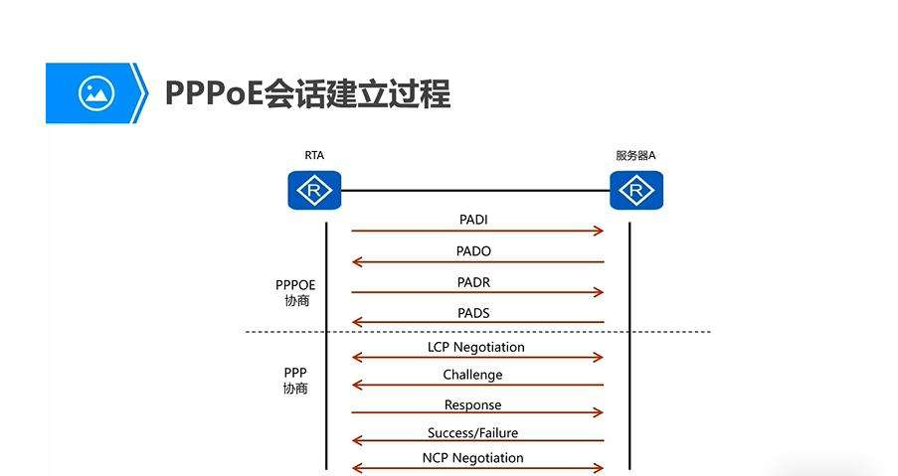

Slide 7
PPPOE的发现阶段
PPPOE的发现阶段分为四步，对应四种报文
PADI（PPPoE Active Discovery Initiation）
PADO（PPPoE Active Discovery Offer）
PADR （PPPoE Active Discovery Request）
PADS（PPPoE Active Discovery Session-confirmation）
前两步：通过PADI和PADO来寻找提供PPPoE接入服务的接入设备—网关，获得网关的MAC地址和名称；
后两步：通过PADR和PADS来获取PPP会话号

Slide 8
PPPOE发现阶段
在这个阶段一开始，由于接入用户并不知道接入集中器（网关）的地址，于是使用类似ARP的机制来获取接入设备（网关）的MAC地址和名称。
首先由接入用户以广播方式发送PADI报文。这时接入设备（网关）如果配置了PPPOE业务，它会实时检测网络上的数据包，当发现以太网数据帧中所承载的是PPPOE报文时，就会将其交给相应的模块去处理。
当收到PADI后，接入设备（网关）向该用户回应一个PADO报文 ，该报文中包含有接入设备（网关）的MAC地址和名称。如果网络上存在多个这样的接入设备且都收到了用户发送的PADI报文时，它们都会向接入用户回送PADO报文。接入用户收到这些PADO报文后，依据报文中所携带的内容和本端的一些配置来选择一个最佳的接入设备。
剩下的两步(PADR和PADS)则是与选定的接入设备（网关）协商一些服务选项和获取PPPOE会话阶段所必须的会话号

Slide 9
会话阶段
PPPoE会话阶段（PPP连接建立）主要包括LCP协商阶段（建立链路连接）、认证阶段、IPCP阶段（建立网络连接）等。在这些阶段顺利完成后，就建立起了PPP连接，可以进行数据传输了。

Slide 10
认证阶段
认证阶段服务器端将验证客户端的合法性
最常见的两种验证协议是PAP和

Slide 11


身份验证--口令验证协议PAP
PAP采用两次握手验证，口令以明文传递，被验证方发起验证请求。
被验证方
主验证方
用户名+口令
通过/拒绝
用户数据库

Slide 12
身份验证--挑战-握手验证协议 CHAP
CHAP采用三次握手验证，不发送口令，主验证方发起验证请求，使用MD5单向哈希算法，安全性高于PAP。
被验证方
主验证方
主机名+随机报文
主机名+加密后报文
通过/拒绝
用户数据库

Slide 13
Thanks！

